Slide 1
复杂网络博弈
张普宁
泛在感知与互联重庆市重点实验室
地点：信息科技大厦9楼910办公室
QQ:402362447
E-mail:zhangpn@cqupt.edu.cn

Slide 2
教学目标、安排及考核
教学目标、安排及考核
教学目标：掌握博弈论和复杂网络的基本概念及基础理论。重点理解博弈论和复杂网络的交叉领域的基本框架和研究思路。在此基础上，能建模分析不同的复杂网络结构（规则网络、小世界网络、无标度网络、社区网络）中的博弈问题。
课程性质:专业课
学时学分:理论32学时，学分2
考核办法：
考勤（20%）+作业（30%）+课程设计（ 50% ）
教程：
谢逢洁. 复杂网络上的博弈. 北京：清华大学出版社
前期课程：
计算机网络、图论、MatLab

Slide 3

目 录
1
第1章 博弈论的基本概念及合作行为
2
第2章 复杂网络基本概念和基础理论
3
第3章 规则网络上的博弈
4
第4章 小世界网络上的博弈
5
第5章 无标度网络上的博弈
6
第6章 社区网络上的博弈

Slide 4
从众心理

Slide 5
从众心理
（conformist mentality）
指个人受到外界人群行为的影响，在自己的知觉、判断、认识上表现出符合于公众舆论或多数人的行为方式。
实验表明只有很少的人保持了独立性，没有被从众，所以从众心理是大部分个体普遍所有的心理现象。

Slide 6
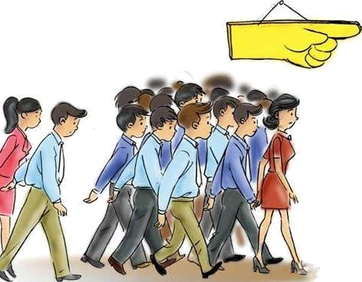
心理导读
“从众”是一种比较普遍的社会心理和行为现象。
通俗地解释就是“人云亦云”、“随大流”。
大家都这么认为，我也就这么认为；
大家都这么做，我也就跟着这么做；
认为和做完后，没有任何别扭、不舒服或者负罪感。

Slide 7
从众心理的表现形式
对从众行为也要具体分析。一般有这样几种表现形式：
一是表面服从，内心也接受，所谓口服心服。"真从众"
二是口服心不服，出于无奈只得表面服从，违心从众。"假从众"
三是完全随大流，谈不上服不服的问题。
就从众心理的客观影响来看，既有积极意义，也有消极意义，主要看从众行为的具体内容。。。

Slide 8
从众心理的典故
一位名叫福尔顿的物理学家，由于研究工作的需要，测量出固体氦的热传导度。他运用的是新的测量方法，测出的结果比按传统理论计算的数字高出500倍。福尔顿感到这个差距太大了，如果公布了它，难免会被人视为故意标新立异、哗众取宠，所以他就没有声张。没过多久，美国的一位年轻科学家，在实验过程中也测出了固体氦的热传导度，测出的结果同福尔顿测出的完全一样。这位年轻科学家公布了自己的测量结果以后，很快在科技界引起了广泛关注。福尔顿听说后以追悔莫及的心情写道：如果当时我摘掉名为“习惯”的帽子，而戴上“创新”的帽子，那个年轻人就绝不可能抢走我的荣誉。福尔顿的所谓“习惯的帽子”就是一种“从众心理”。

Slide 9
从众心理的因素
群体因素：一般地说,群体规模大、凝聚力强、群体意见的一致性等,都易于使个人产生从众行为。
情境因素：这主要有信息的模糊性与权威人士的影响力两个方面。即一个人处在这两种情况下,易于产生从众心理。
个人因素：这主要反映在人格特征、性别差异与文化差异等三个方面。一般地说,智力低下、自信心不足、性格软弱者,较易从众; 妇女比男子容易从众; 不同文化背景的人,其从众表现有一定差别。就个人从众的发生看,从众可能是盲目的,也可能是自觉的;可能是表面的顺从,也可能是内心的接受。而就其意义说,从众可能是消极的,也可能是积极的。

Slide 10
中国人的“从众心理”
也许可能是因为历史、文化或者意识形态方面的问题吧，相比之下，中国人的从众心理好像更强一些。其实，以前很多人批评的“围观”、“看热闹”、“不管是否需要，都要去商场进行热门商品的抢购”等等，都是这种从众心理直接或者间接的反映。
事实上，从众与否其实就是群体与个体的心态处理问题，这里没有对与错之分，只是随着环境不同的不同反应而已。
http://v.youku.com/v_show/id_XMzQyMzk3ODIw.html?from=s1.8-1-1.2

Slide 11
从众心理的例子1
王大妈来到早市准备买点蒜,她发现蒜价格昂贵,货还很少,买的人却很多。平时节省的王大妈听扎堆买蒜的老人们说吃蒜能防流感,也毫不吝啬的买了二斤。
除此之外还有在非典的时候，板蓝根卖脱销。去年日本核泄漏，沿海地区抢购盐。

Slide 12
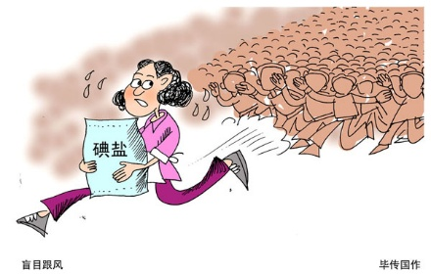
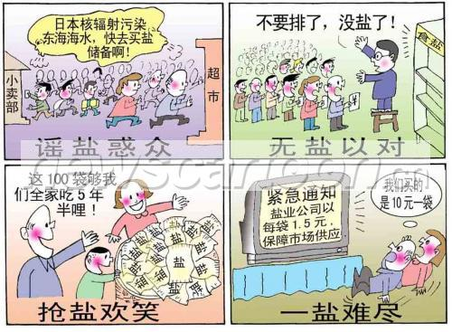
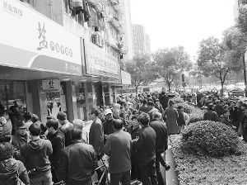
“谣盐”期间，市民争相排队购买食盐

Slide 13
从众心理的例子2
一个人鼻子流鼻血了，就用手指着捂着，并且向上仰起头。周围有几个人见他仰头看天，不知道他在看什么，于是也仰着头向天上看，慢慢的周围的人全部都在仰着头看着天空。一会他的鼻血不流了，就放下手，也不仰头了，就看见周围的人都在仰着头看着天空，就问旁边一个人，你们在看什么呀？那个人说，不知道，大家都在看。

Slide 14
从众心理的例子3
某高校举办一次特殊的活动，请德国化学家展示他最近发明的某种挥发性液体。当主持人将满脸大胡子的“德国化学家”介绍给阶梯教师里的学生后，化学家用沙哑的嗓音向同学们说：“我最近研究出了一种强烈挥发性的液体，现在我要进行实验，看要用多长时间能从讲台挥发到全教室，凡闻到一点味道的，马上举手，我要计算时间。”说着，他打开了密封的瓶塞，让透明的液体挥发……不一会，后排的同学，前排的同学，中间的同学都先后举起了手。不到2分钟，全体同学举起了手。此时，“化学家”一把把大胡子扯下，拿掉墨镜，原来他是本校的德语老师。他笑着说：“我这里装的是蒸馏水！”这个实验，生动的说明了同学之间的从众效应——看到别人举手，也跟着举手，但他们并不是撒谎，而是受“化学家”的言语暗示和其他同学举手的行为暗示，似乎真的闻到了。

Slide 15
学习从众
高校常有这样一种现象，入校时随意安排的学生班级之间、宿舍之间，一年左右时间，便在各个方面显示出不同层次，出现明显的“不同步“现象。优等生、英语过级、研究生录取等相对来说，班级、宿舍都比较集中。宿舍成员集体出动参加各种证书培训班，已是大学校园蔚然流行的风景，一男生直言：哥儿几个都在拼命学，我不上进，岂不丢人?

Slide 16
消费从众
进入高等学府，可谓是“大开眼界”，校园里不乏“穿衣戴帽各有一套，抽烟喝酒各有所好”、“吃的高档、穿戴时髦、玩的够派、抽烟名牌”之辈。有些大学生下餐馆、赶舞场、览名胜、春游、秋游、过生日、会朋友、吃奖金、喝补助，名目繁多，五花八门，大学生纷纷搭上宿舍、班级、朋友、老乡的班车，无视自己的经济基础，钞票大把大把地花。有当局者一语道破天机：无可奈何，为了面子，只好不顾底子喽。

Slide 17
恋爱从众
众目睽睽之下，情男靓女同读一本书、同吃一碗饭，在时下的大学校园里已是公开风景。“现在凡我认识的老乡、同学、朋友不少在谈恋爱，没办法，我只好也找一个做做样子。”一男生幽默地对笔者说。校园恋爱极富感染性，有的班级一阶段没有几人谈，而另一阶段则出现了一群谈恋爱的；有的寝室无人问“爱”，有的寝室全在“爱中”。不谈恋爱者，众人拾柴，不消几日，就会被彻底“点化”。

Slide 18
作弊从众
近几年，当社会上流行“撑死胆大的，饿死胆小的”时，校园里便兴起考试“不看白不看”的哲学，“学不在深，作弊则灵”，考场上作弊方式发挥得淋漓尽致，以至考试不作弊的学生反而被讥笑为“傻瓜”，“大家都作弊，我为什么不作呢”?一作弊被抓的男生振振有词地为自己辩解。

Slide 19
具有行为一致性的博弈
引言
现实中的个体在选择某种行为时，不仅会考虑行为带给自己的客观收益，还常常会收集相关信息了解其周围人的行为。
如果周围的人与自己的行为一样，那么主观上就会获得极大的满足感；否则个体会觉得自己与环境格格不入，产生主观上的不舒适感。
这种心理使个体表现出行为一致性偏好，即偏好选择周围大多数人所采取的行为。
因此，在研究基于囚徒困境的网络合作行为时，学习规则通常会考虑社会个体的行为一致性需求。研究表明，行为一致性需求有利于合作行为的涌现。

Slide 20
具有行为一致性的博弈
引言
本节课在设计博弈个体的最优反应规则时，考虑其对行为一致性方面的主观需求，并将这种主观需求与个体关于博弈收益的客观需求结合起来。
博弈个体不仅会基于当前状态考虑博弈策略在交互作用中给自己带来的收益，还会考虑自己的行为与其他个体的行为的异同，所带来的舒适感，进而选择自己的策略，使得自己的博弈收益和行为一致性收益之和达到最佳。

Slide 21
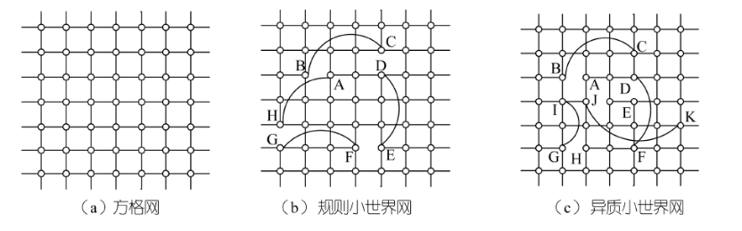
具有行为一致性的博弈
基于方格网的规则小世界和异质小世界网络
将个体之间的博弈关系用网络形式进行描述，如下图所示，方格网，以及基于方格网生成的规则小世界网络和异质小世界网络。

Slide 22
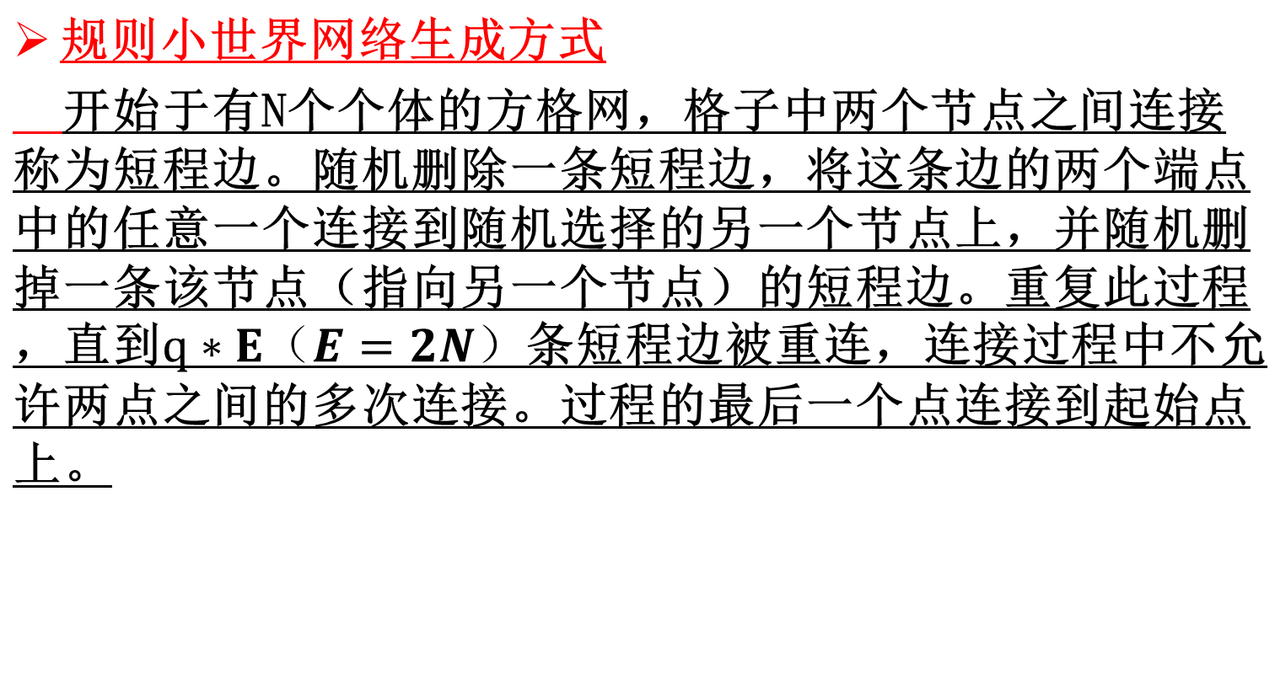
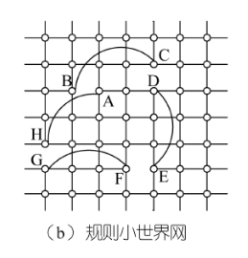
具有行为一致性的博弈
！接续删除短程边

Slide 23
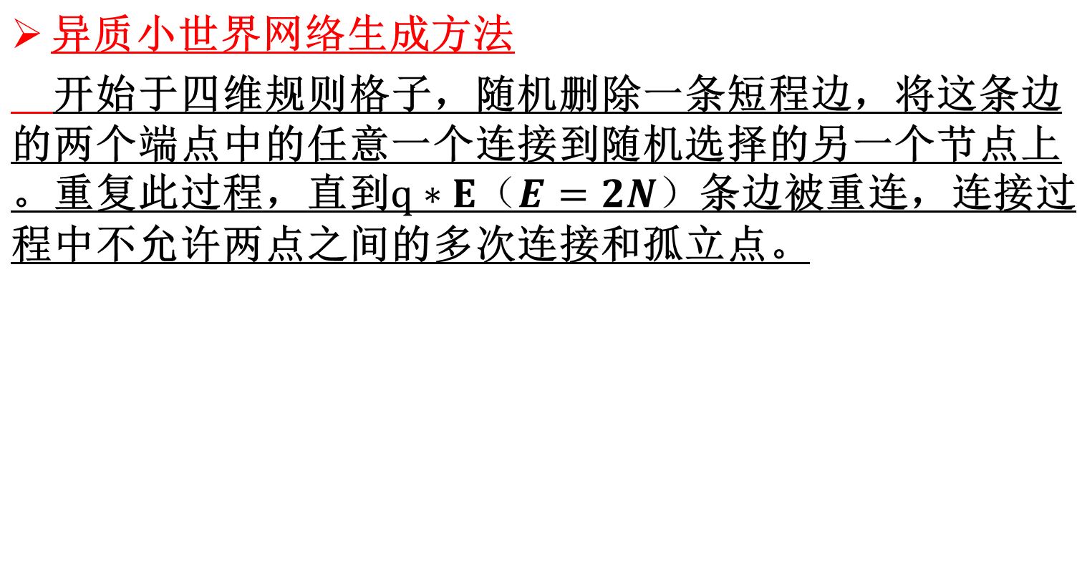
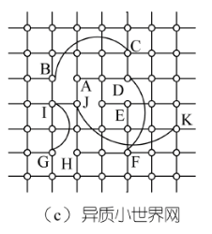
具有行为一致性的博弈
！随机删除短程边

Slide 24
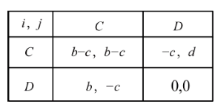

具有行为一致性的博弈
囚徒困境博弈及策略更新-引入行为一致性的最优反应
c表示个体采取合作行为C所付出的成本，b表示合作行为给对手带来的收益(0<c<b)，背叛行为D没有成本也不带来任何收益。
根据博弈论的基本假设，有限理性的个体不会在一开始就找到最优策略，但会在博弈的过程中进行学习，并不断更新自己的策略。
假定个体在选择博弈策略时，既考虑所选策略带来的博弈收益，也考虑所选策略带来的行为一致性收益。

Slide 25
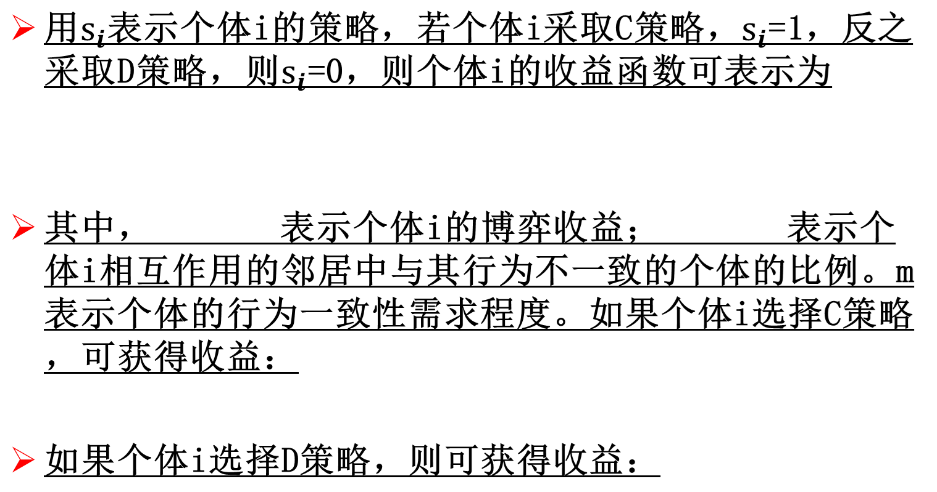





具有行为一致性的博弈

Slide 26

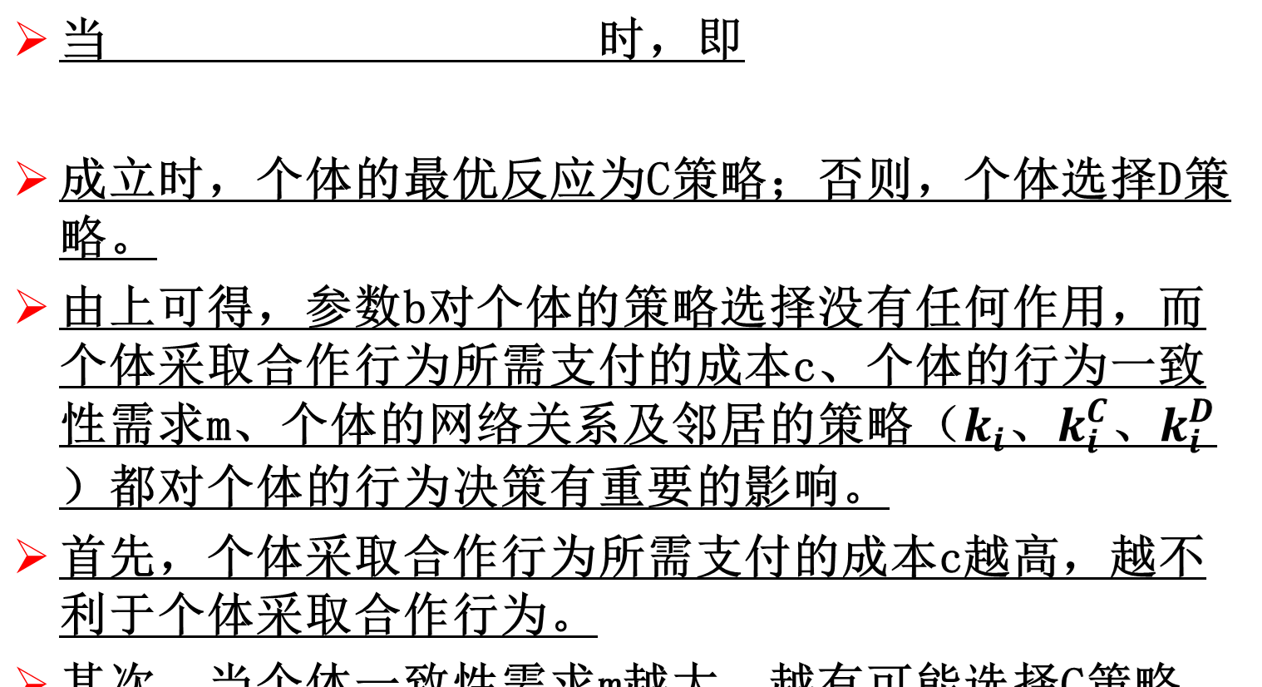

具有行为一致性的博弈

Slide 27



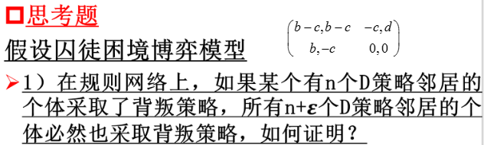
具有行为一致性的博弈
第三，个体合作行为得以演化的前提条件是C策略邻居比D策略邻居多，即
结论：在囚徒困境博弈中，当个体周围的合作者多于背叛者 且合作成本相对于行为一致性需求的比率为 时，合作行为能够在个体最优反应的学习规则下得以演化。

Slide 28
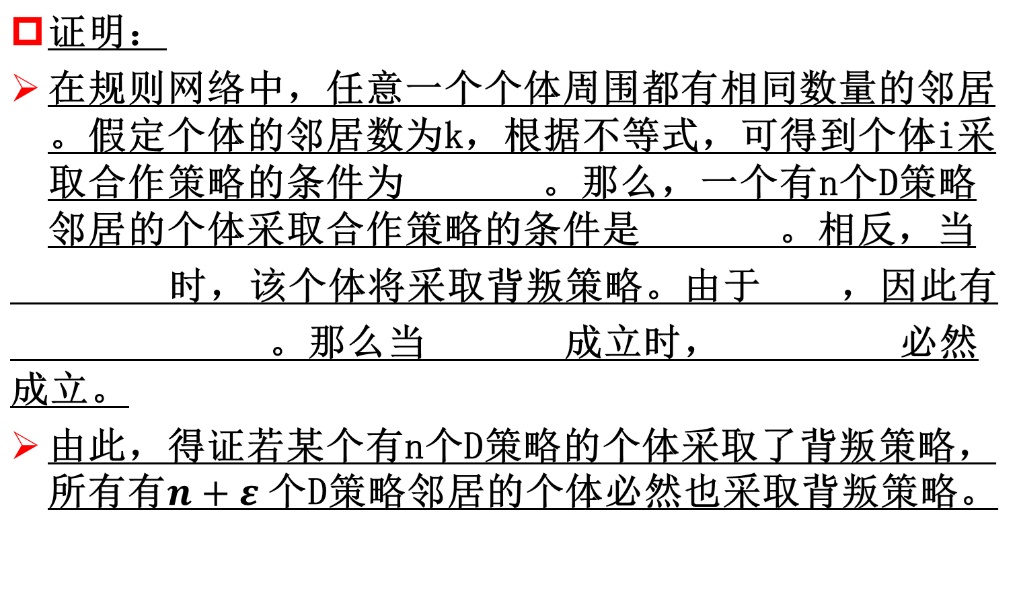






具有行为一致性的博弈

Slide 29

具有行为一致性的博弈
定理1：在k维规则网络上，当 时，群体必然演化为全面背叛均衡。

Slide 30



具有行为一致性的博弈
定理1：在k维规则网络上，当 时，群体必然演化为全面背叛均衡。
在k维规则网络上，假定所有个体都采取合作策略，则每个个体周围都被k个合作者邻居包围。根据不等式，任意一个合作者继续采取合作策略的条件是 ，即
。反过来，当 时，所有合作者都会在最优反应 中选择背叛，导致整个群体从全面合作均衡状态转变为全面背叛均衡状态。对于所有个体采取合作行为的情形，
会导致全面背叛均衡，则对于群体中存在任意数量背叛者的情形，根据前一思考题，也会演变为全面背叛。

Slide 31

具有行为一致性的博弈
思考题2：在k维规则网络上，当 时，一个背叛者必然导致其周围邻居都采取背叛策略。

Slide 32


具有行为一致性的博弈
思考题2：在k维规则网络上，当 时，一个背叛者必然导致其周围邻居都采取背叛策略。
假定k维规则网络中的任意位置有一个背叛者i，那么他的任意一个邻居的周围至多有k-1个合作者，至少1个背叛者。若某个邻居j有k-1个合作者和一个背叛者，根据不等式，邻居j在最优反应中采取合作策略的条件是
。反过来，当 时，邻居j选择背叛策略。
相应地，若背叛者i的某个邻居h的周围有少于k-1个合作者，多于一个的背叛者，根据思考题1，该邻居h在满足 时必然也会采取背叛策略。

Slide 33


诚挚谢意！
复杂网络博弈

